Slide 1
Задача оптимального планирования маршрутов движения мобильных роботов
Докладчик: магистрант Барашков А.А., КУМО-01-16
Научный руководитель: проф. Филимонов А.Б.

Slide 2
Постановка задачи
Рассматривается задача нахождения кратчайших маршрутов движения мобильных роботов.
Рабочее пространство робота представляется лабиринтом, состоящим из помещений - залов и соединяющих их дверей.
В залах могут находиться препятствия, которые необходимо обходить. В исходной постановке задачи предполагается клетчатая модель лабиринта.

Slide 3
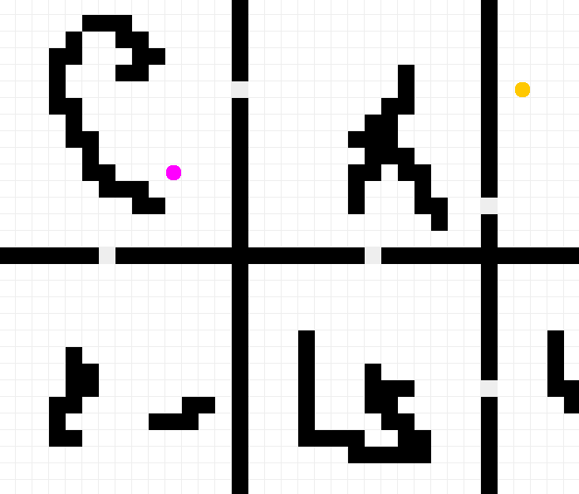
Визуализация представления рабочего пространства робота
Цвета клеток:
Белый – свободная клетка
Чёрный – стена (препятствие)
Серый – дверь
Фиолетовый – начальная позиция
Оранжевый – целевая позиция

Slide 4
Волновой алгоритм (алгоритм Ли)

Slide 5
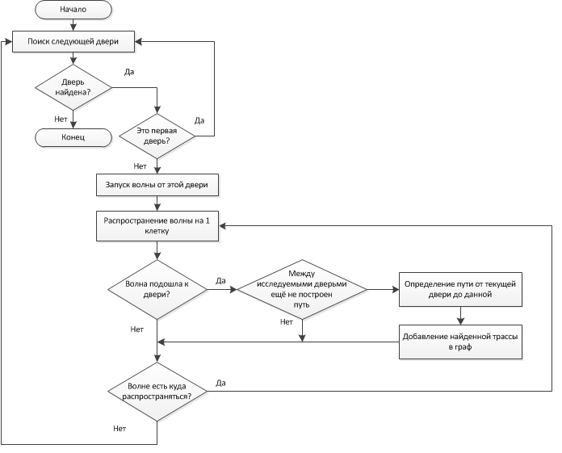
Алгоритм построения графа помещения

Slide 6
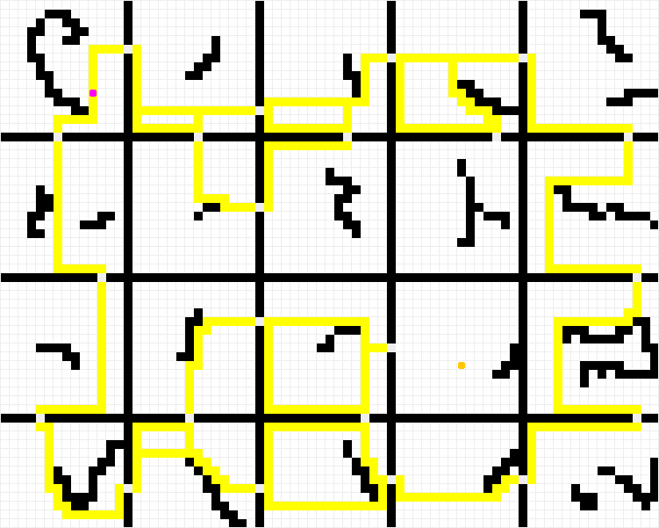
Помещение с построенными внутренними трассами

Slide 7
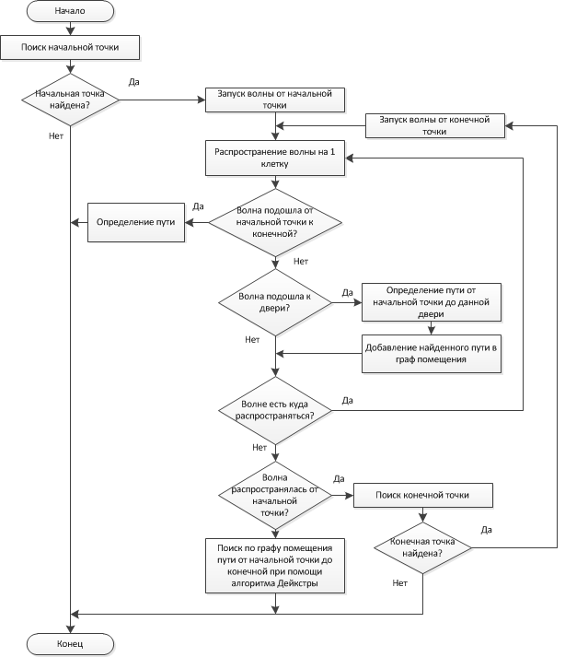
Алгоритм поиска комбинированным методом

Slide 8
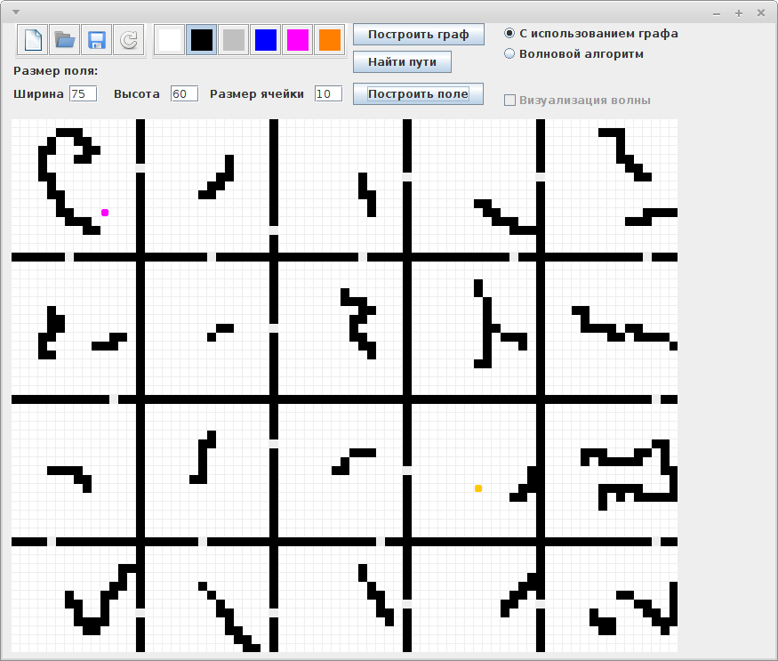
Разработанная программа визуализации вычисления оптимальных маршрутов

Slide 9
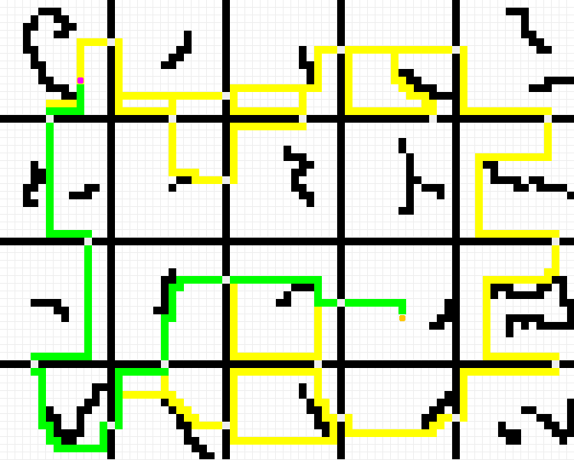
Вычислительный эксперимент: поиск в помещении 75x60 клеток с 20 залами

Slide 10
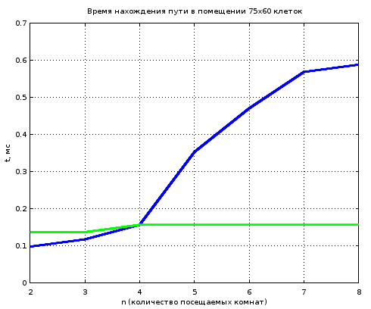
Результат поиска в помещении 75x60 клеток с 20 залами
Всего поисков пути: 7
Суммарное время поиска волновым алгоритмом: 2,35 мс
Суммарное время поиска комбинированным методом: 1,06 мс
Время построения графа 1,80 мс
Время поиска комбинированным методом в сумме с построением графа 2,86 мс
Суммарный выигрыш: -0,51 мс (−21,7 %)
Синий – время поиска методом волнового алгоритма
Зелёный – время поиска комбинированным методом

Slide 11
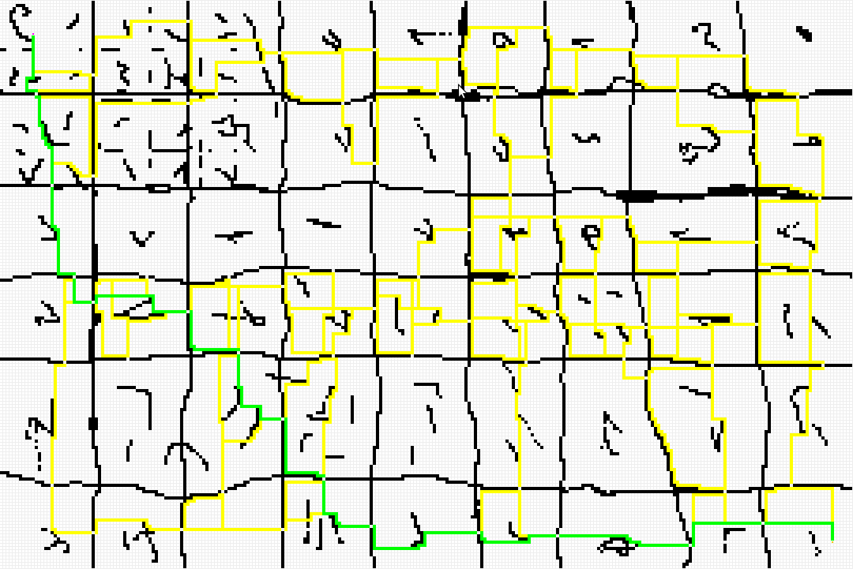
Вычислительный эксперимент: поиск в помещении 270x180 клеток с 54 залами

Slide 12
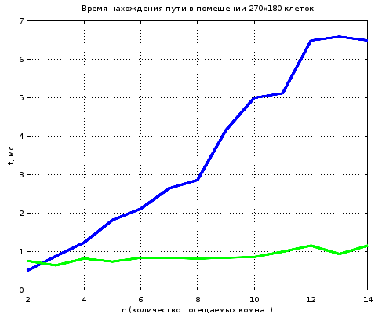
Результат поиска в помещении 270x180 клеток с 54 залами
Всего поисков пути: 13
Суммарное время поиска волновым алгоритмом: 45,92 мс
Суммарное время поиска комбинированным методом: 11,45 мс
Время построения графа 16,02 мс
Время поиска комбинированным методом в сумме с построением графа 27,47 мс
Суммарный выигрыш: 18,45 мс (40,2 %)
Синий – время поиска методом волнового алгоритма
Зелёный – время поиска комбинированным методом

Slide 13
Выводы
Использование комбинированного метода поиска пути целесообразно при выполнении следующих условий:
Помещение можно представить в виде совокупности залов и соединяющих их дверей (залов больше 3)
Размеры клетчатого поля достаточно велики (≈40000 клеток и более)
Залы в среднем имеют большую величину (≈300 клеток и более)
В одном и том же помещении поиск путей выполняется большое количество раз (как минимум 10)

